Slide 1
各个按键的函数实现

Slide 2
关于卡片设计： 1. 每张卡有16个扇区（下标为0～15），每个扇区有4个块（下标为0～3）。每个扇区的块3都是密码块，这个密码块分为3个小块，第1个小块对应12个16进制数的TypeA密码，第2个小块对应8个十六进制数（作用不用管），第3个小块对应12个16进制数的TypeB密码，第2、3小块的编辑框要禁用。 2. 两个密码的设置。TypeA一般提供给用户，供用户修改；TypeB提供给管理员，默认密钥就是给管理员使用的。

Slide 3

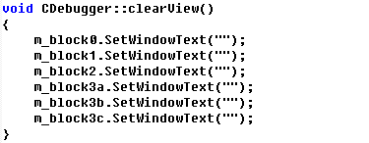
默认密钥
清除显示

Slide 4
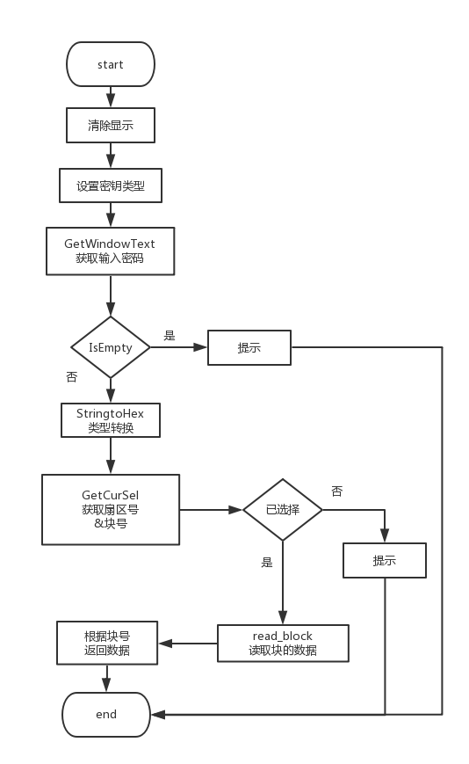
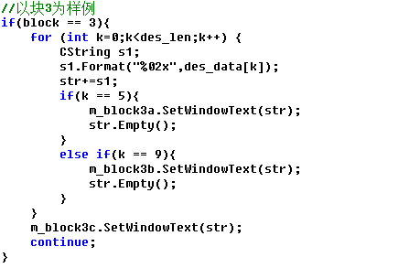
读块

Slide 5
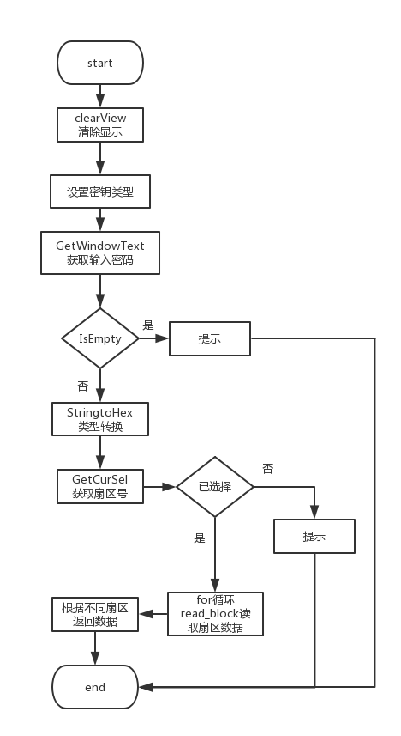
读扇区

Slide 6
具体步骤
Step1：清除显示
Step2：选择密钥类型（0x0A，0x0B）
Step3：用GetWindowText获取输入的密码
Step4：进行相关提示
Step5：对密码进行类型转换
Step6：用GetCurSel获取扇区号
Step7：进行相关提示
Step8：for循环遍历，通过SetWindowText显示
Step9：进行相关提示

Slide 7
具体步骤
具体步骤参考读不同块的操作
思考读扇区与读块的区别，在读块的代码上进行修改
Notes:
16个扇区，每个扇区4个块

Slide 8
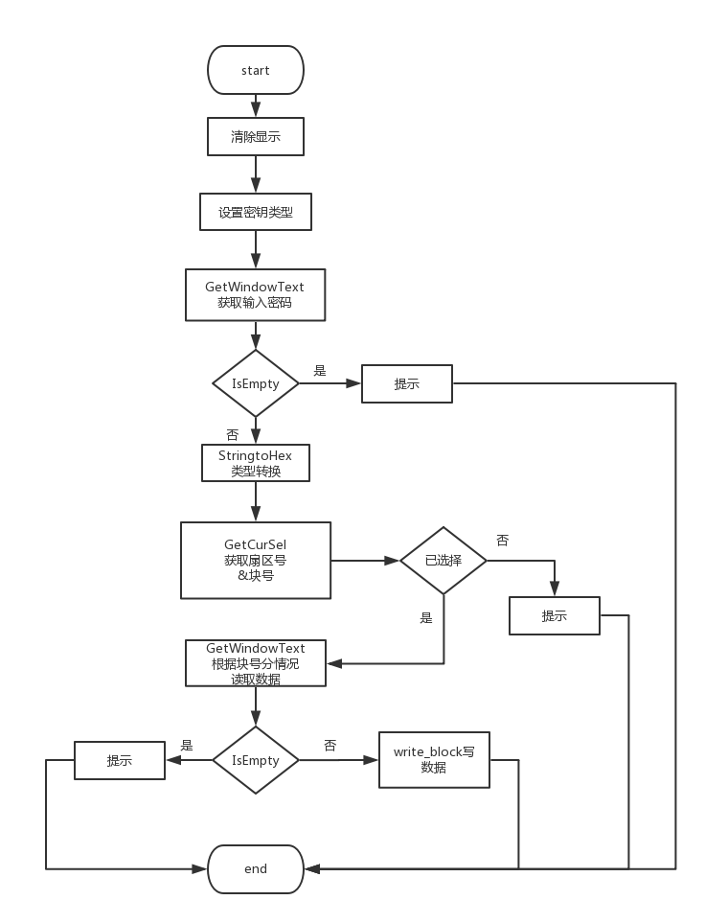
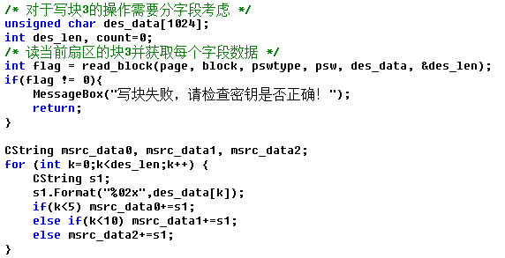
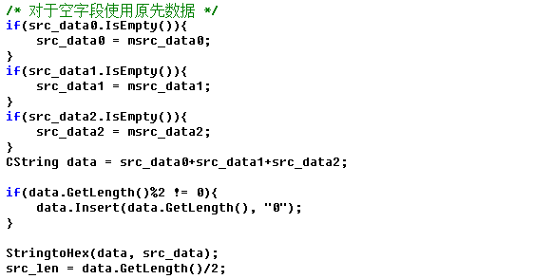
写块

Slide 9
重点步骤
Step1：分情况用GetWindowText读取数据（输入的数据）
Step2：进行相关提示
Step3：对于块3需要分字段考虑，空字段使用原来的数据
Step4：write_block写入数据
Step5：进行相关提示

Slide 10
16进制字符串转化为字节流 (StringtoHex)
转换：CString 转 unsigned char
CString s = “1234A330CBA1”
上面是一个16进制字符串，转成二进制应该是
unsigned char，即byte，一个字节是8位，因此字符串中每两个字符组成一个byte，如上述字符串第一个字节是“0x12”
转换得到的unsigned char数组大小，应该是s长度的一半
注意：如果字符串长度为奇数，则在最最前面补0
1 | 2 | 3 | 4 | A | 3 | …
0001 | 0010 | 0011 | 0100 | 1010 | 0011 | …

Slide 11
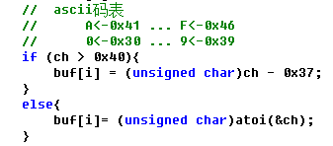
16进制字符串转化为字节流
转换过程
Step 1 ： 将字符串中所有字母转为大写；
Step 2： 循环判断每一个字符，如果字符是大于40，说明是十六进制A – F (ASCII十六进制:0x41-0x46)，需要将其转换成十进制10 – 15，因此处理如下：

Slide 12

16进制字符串转化为字节流
转换过程
Step 3 ：将buf数组里面的元素，每两个组合在一起，计算方式是第一个元素左移4位（相当于乘以16），第二个元素和第一个元素异或（相当于两个元素相加），得到的结果就是一个byte.

Slide 13
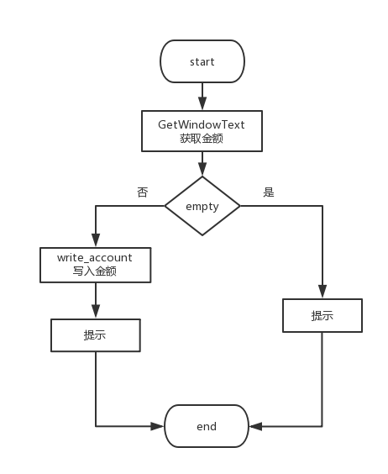
钱包初始化
Notes:
钱包的相关操作要进行扇区号和块号宏定义，方便修改

Slide 14
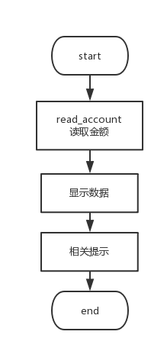
查询余额

Slide 15
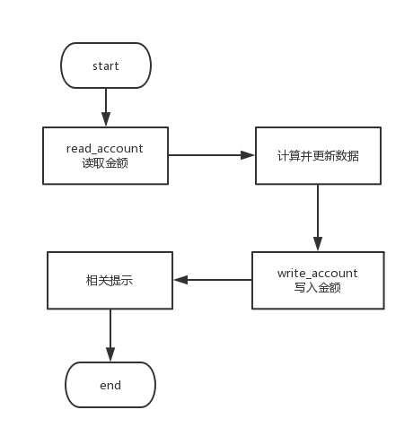
充值/消费

Slide 16
任务&说明
1.完成以上各个按键的函数实现
2.关于钱包的所有按键实现，里面的扇区和块号要用宏定义，便于修改。因为每张卡的可用扇区号和块号都不一样，不用宏定义改起来比较麻烦
3.卡片上面已经注明可用的扇区（只有这些扇区可正确工作）
4.默认密钥是针对Type-B，如果选择Type-A，则在密钥编辑框输入正确的Type-A密码

Slide 17

迷人风景只有站在一定高度才能领略，望诸君努力，谢谢！

